Slide 1
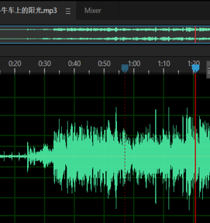
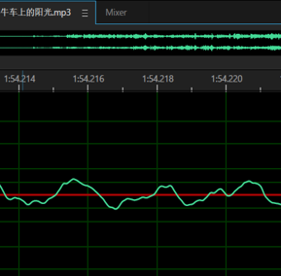
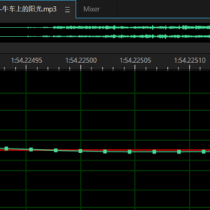
自然界声音信号数字化
背景：
我们用录音软件实际采集声音并保存成计算机中的MP3媒体信息: 实际是一种数字离散信号
数字离散信号
在声音编辑软件中拉伸
继续拉伸
为了更加形象，我们继续看下面一页的动态拉伸过程

Slide 2
背景：
我们用录音软件实际采集声音并保存成计算机中的MP3媒体信息: 实际是一种数字离散信号

Slide 3
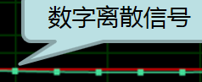
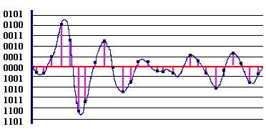
自然界声音数字化的目的：
自然界模拟信号(连续)
计算机中数字信号(离散)
自然界声音数字化的过程：
采样
量化
编码
101100 110011
Notes:
目的：

Slide 4
对模拟音频信号进行采样量化编码后，得到数字音频。数字音频的质量取决于
采样频率
量化位数
声道数
我们先分别介绍这3个概念，然后解释为什么数字音频的质量取决于这3个参数？
Notes:
我们先分别介绍这3个概念，然后解释为什么数字音频的质量取决于这3个参数

Slide 5
采样频率
采样频率是指一秒钟时间内采样的次数。
在计算机多媒体音频处理中，采样频率通常采用三种：11.025KHz(语音效果)、22.05KHz(音乐效果)、44.1KHz(高保真效果)。常见的CD唱盘的采样频率即为44.1KHz。

Slide 6
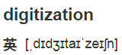

采样频率
采样频率的高低是根据奈奎斯特理论(Nyquist theory)和声音信号本身的最高频率决定的。奈奎斯特理论指出，采样频率 f_{s} 不应低于声音信号最高频率 f 的两倍，这样就能把以数字表达的声音还原成原来的声音，这叫做无损数字化(lossless digitization)。
采样定律用公式表示为 f_{s} ≥ 2f
其中f为被采样信号的最高频率。
Notes:
这个理论应该是香龙提出来的，因此也被称为香龙定理。

Slide 7
你可以这样来理解奈奎斯特理论：声音信号可以看成由许许多多正弦波组成的，一个振幅为A、频率为f的正弦波至少需要两个采样样本表示，因此，如果一个信号中的最高频率为f_{max},采样频率最低要选择2f_{max} 。例如，电话话音的信号频率约为3.4 kHz，采样频率就选为 8kHz。

Slide 8
量化位数
量化位数，是描述每个采样点样值的二进制位数。
例如，8位量化位数表示每个采样值可以用2⁸即256个不同的量化值之一来表示，而16位量化位数表示每个采样值可以用2¹⁶即65536个不同的量化值之一来表示。常用的量化位数为8位、12位、16位。

Slide 9
数字音频的量化精度
样本大小是用每个声音样本的位数bit/s(即bps)表示的，它反映度量声音波形幅度的精度。例如，每个声音样本用16位(2字节)表示，测得的声音样本值是在0～65535的范围里，它的精度误差上限就是输入信号的1/65536。样本位数的大小影响到声音的质量，位数越多，声音的质量越高，而需要的存储空间也越多；位数越少，声音的质量越低，需要的存储空间越少。
这与前面讲的图像媒体数字化中的量化位数是一致的。。。
Notes:
这与前面讲的图像媒体数字化中的量化位数是一致的

Slide 10
数字音频精度的另一种量化方法是信号噪声比，简称为信噪比(signal-to-noise ratio，SNR)，并用下式计算：
SNR＝ 3 log₂ [(V_{signal})² / (V_{noise})²]＝6 log₂ (V_{signal} / V_{noise}) 其中，V_{signal}表示信号电压，V_{noise}表示噪声电压；SNR的单位为分贝(db)
例1：假设V_{noise}＝1，采样量化位数为1位表示V_{signal}＝2¹，它的信噪比SNR＝6分贝。
假设V_{noise}＝1，采样量化位数为16位表示V_{signal}＝2¹⁶，它的信噪比SNR＝96分贝。

Slide 11
声道数
声音通道的个数称为声道数，是指一次采样所记录产生的声音波形个数。
记录声音时，如果每次生成一个声波数据，称为单声道；每次生成两个声波数据，称为双声道（立体声）。随着声道数的增加，所占用的存储容量也成倍增加。

Slide 12
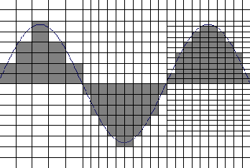
为什么数字音频的质量取决于
采样频率
量化位数
声道数
这3个参数呢?
1
3
2
先思考这个问题：对于图中的正弦波半波形，1,2,3中哪块阴影区域是其最佳近似？
显然是阴影区域3，因为3具有更高的采样频率和更高的量化位数。
但存储它却需要最大的存储空间，见下一页。。。
Notes:
我们先分别介绍这3个概念，然后解释为什么数字音频的质量取决于这3个参数

Slide 13
音频数据率
未经压缩的数字音频数据率（bit/s）＝
采样频率（1/s）×量化位数 （bit）×声道数
又因为 音频数据存储量（Byte）＝
数据率（bit/s）×持续时间（s） / 8
推导出：
例：采样率11.025KHz、量化位8位，采集1分钟，
则：音频数据率＝11.025（KHz）×8（bit）
＝ 88.2 (Kbit/s)
音频数据量＝11.025（KHz）×8（bit）
×60（s）/8＝ 0.66 (MByte)
存储量=采样频率×量化位数/8×声道数×时间

Slide 14
存储容量和音频数据存储量是一个概念！
存储容量的计算，存储容量=（量化位数×采样频率×声道数×持续时间）/8 （Byte）
CD光盘采用了双声道16位采样，采样频率为44.1KHz，可达专业级水平。
若某首流行歌曲的长度为3.5分钟，则该歌曲占用的存储容量为：
16×44.1×1000×2×(3.5×60)÷8=37044000（B）
37044000/1024/1024=35.33MB

Slide 15
你现在应该了解不同声源产品上 常见的相关参数的涵义了
质量 | 采样频率 （KHz） | 量化位数 (bit) | 单声道/立体声 | 数据率 KB/s | 频率范围 (Hz)
电话 | 8 | 8 | 单声道 | 8 | 200～3400
AM | 11.025 | 8 | 单声道 | 11.0 | 50～7000
FM | 22.050 | 16 | 立体声 | 88.2 | 20～15000
CD | 44.1 | 16 | 立体声 | 176.4 | 10～22000
以上都是有代表性的声音形式

Slide 16
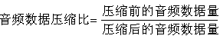
编码算法与音频数据压缩比
技术指标
未压缩的音频数据量非常大，因此在编码的时候常采用压缩的方式。
即采用一定的算法来压缩数据以减少存储空间和提高传输效率。
压缩编码的基本指标之一就是压缩比，一般为数据压缩前后的数据量之比：

Slide 17
音频文件压缩的重要性举例
例2. 计算1分钟未经压缩高保真立体声数字声音文件大小。
解：高保真立体声数字音频采样频率为44.1kHz，16位量化，双声道，其数据传输率为：
数据传输率 =
44.1(kHz)×16(bit)×2(声道)=1411.2(kbps)
1分钟这样的声音文件的大小为 ：
音频数据量 =
1411.2（kb/s）×60（s）/8(bit/Byte)=10584kB
因而：未经压缩的4分钟的歌曲文件约42M数据，128M的MP3播放器只能存放3首这样的歌曲。

Slide 18
数字音频文件格式
数字音频文件格式
数字声音文件格式是数字音频在磁盘文件中的存放形式，相同的数据可以有不同的文件格式，而不同的数据也可以有相同的文件格式。
WAVE 格式 （无损压缩）
MP3 格式 （有损压缩）
RA 格式 （高压缩率有损压缩）

Slide 19
WAVE文件格式
WAVE文件是一种通用的音频数据文件，文件扩展名为“.WAV”，Windows系统和一般的音频卡都支持这种格式文件的生成、编辑和播放。
CD激光唱盘中包含的就是WAVE格式的波形数据。一般说来，声音质量与其WAVE格式的文件大小成正比。
WAVE文件的特点是易于生成和编辑，但在保证一定音质的前提下压缩比不够，不适合在网络上播放。

Slide 20
MP3文件
MP3文件是采用MP3算法压缩生成的数字音频数据文件，以“.MP3”为文件后缀。
MP3利用MPEG制定的MPEG-1 Audio layer 3的压缩标准，将音频信息用10:1甚至12:1压缩率变成容量较小的数据文件。
MP3是一种利用了人类心理声学特性的有损压缩，人耳基本不能分辨出失真，音质几乎达到了CD音质标准。按照这种算法，10张原始未压缩CD的内容可以压缩到l张CD-ROM中，而且声音质量好。

Slide 21
RA文件
Real Audio是Real networks推出的一种音乐压缩格式，它的压缩比可达到96:1，因此在网上比较流行。
经过压缩的音乐文件可以在通过速率为14.4kb/s的MODEM上网的计算机中流畅回放。其最大特点是可以采用流媒体的方式实现网上实时播放，即边下载边播放。

Slide 22
MIDI格式文件
用乐谱指令代替声音数据
有效记录和重现各种乐器声音
MIDI声音仅适于重现打击乐或一些电子乐器的声音
占用存储空间极小
例如一个8位、22.05kHz的波形音频文件持续2s就需超过40KB的容量，而一个MIDI文件播放2分钟所需的空间不超过8KB。
适合乐曲创作和远距离传输

Slide 23
声音的应用
应用场合
要求
采样频率
量化位数
国际互联网 (语音、简单乐曲)
11,025 Hz
8 bit
游戏 (效果音、效果音乐)
22,050 Hz
8 bit
多媒体自学读物 (提示音)
11,025 Hz
8 bit
电子教案 (语音、效果音)
11,025 Hz
8 bit
多媒体宝典、大全 (乐曲、语音)
22,050 Hz
8 bit
多媒体音乐鉴赏 (音乐、解说)
44,100 Hz
16 bit
● 应根据使用场合和要求转换适当的声音采样频率。
● 采样频率的转换须使用相应的软件进行。

Slide 24
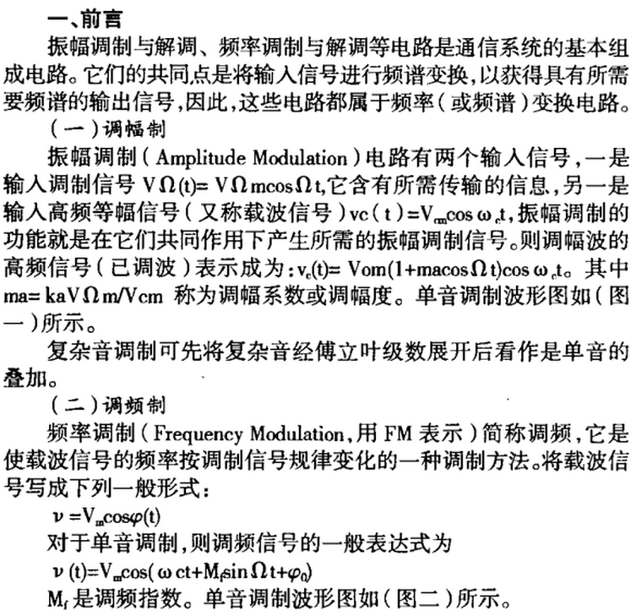
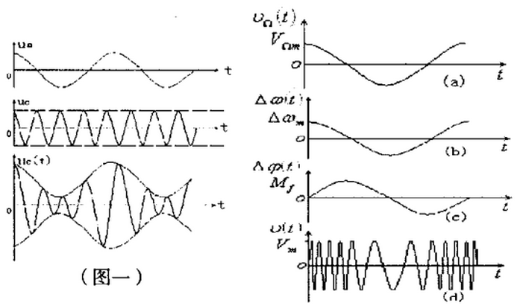
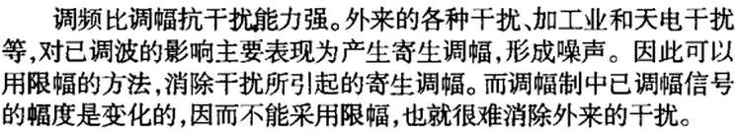
调幅和调频的主要区别：

Slide 25
基于Matlab的智能音频处理
1.利用wavread函数读取音频文件，获取其采样率、位宽等信息，并用plot函数将音频文件显示出来。学会利用matlab的Help文档。
2.利用specgram函数显示音频文件的语谱图。
3.在1的基础上，计算出音频文件的能量、每毫秒的过零率，用plot函数将两个处理的信息以及音频文件显示在一副图像上。（提示：能量为音频幅度的平方；-0.8 0.2 -0.5 为2次过零）

